Slide 1

开题报告
基于数据驱动的移动目标预测与拦截
答辩人：屈晨迪 时间：2020.11.27
清华大学 自动化系 智能与网络化系统研究中心

Slide 2
目录
1
课题背景及意义
2
研究内容
3
预期技术路线
4
研究计划

Slide 3
课题背景及意义
随着感知、视觉、控制规划等相关技术的成熟，移动智能体（包括自动驾驶汽车、无人机、AGV等）在各个领域的应用越来越广泛。
智能体在运动过程中，需要与周边环境实时交互，对一段时间内的环境变化进行预测并作出控制决策/规划，如自动驾驶汽车的错车、超车，对某目标智能体或编队的拦截、攻击等
本课题选取对移动目标的拦截作为研究内容，也可称为“机器人追逃问题”，在实现拦截的基础上，可进一步攻击目标或破坏目标编队。
军事领域中，导弹防御系统拦截来袭目标、战斗机群及坦克群的格斗及围攻，均可从该问题出发展开研究。此外，对于战场情报搜索和侦察行动，包括在核、生、化沾染地带作业的高危险性任务，人们普遍希望采用军用机器人来代替人类执行，对移动目标拦截的研究成果，也可应用于此类搜捕或搜救任务中。
Notes:
近年来，随着感知、视觉、控制规划等相关技术的成熟，移动智能体（包括自动驾驶汽车、无人机、AGV等）在各个领域的应用越来越广泛。智能体在运动过程中，需要与周边环境实时交互，对一段时间内的环境变化进行预测并作出控制决策/规划，如自动驾驶汽车的错车、超车，对某目标智能体或编队的拦截、攻击等，均涉及对运动目标的观测和轨迹预测，自身的运动规划控制及过程中的避障，都是当前热点的研究课题。
本课题选取对移动目标的拦截作为研究内容，也可称为“机器人追逃问题”，在实现拦截的基础上，可进一步攻击目标或破坏目标编队。军事领域中，导弹防御系统拦截来袭目标、战斗机群及坦克群的格斗及围攻，均可从该问题出发展开研究。此外，对于战场情报搜索和侦察行动，包括在核、生、化沾染地带作业的高危险性任务，人们普遍希望采用军用机器人来代替人类执行，对移动目标拦截的研究成果，也可应用于此类搜捕或搜救任务中。

Slide 4
课题背景及意义
可扩展的研究问题
编队：一是移动目标不再是单一智能体，而是由多个相似目标组成的、有结构和组织的群体，如机器人编队，如果能够识别出该编队的运动模式，预测运动轨迹，即可实现对编队的攻击，或对编队中某一成员的替代，具有极大的潜在应用价值；
反拦截：二是移动目标不再保持简单、封闭的运动模式，而加入了与环境的交互，对于外界的跟随和攻击会做出一定的反馈，需要观测者不断探索学习其反馈机制，从而更好地进行跟随或拦截。
Notes:
在本课题的起步阶段，初步目标是实现对单一移动目标的轨迹预测，从而完成对目标的拦截，可以想到在达成初期任务后，有以下几个可以继续深入的研究方向。一是移动目标不再是单一智能体，而是由多个相似目标组成的、有结构和组织的群体，如机器人编队，如果能够识别出该编队的运动模式，预测运动轨迹，即可实现对编队的攻击，或对编队中某一成员的替代，具有极大的潜在应用价值；二是移动目标不再保持简单、封闭的运动模式，而加入了与环境的交互，对于外界的跟随和攻击会做出一定的反馈，需要观测者不断探索学习其反馈机制，从而更好地进行跟随或拦截。

Slide 5
研究内容
基于数据驱动的移动目标预测与拦截
基于数据：
移动目标的系统输入未知，目标内部控制策略未知
观测移动目标，获取历史运动数据，基于历史数据进行在线轨迹预测
移动目标：实验室智能小车
初期设想的实验场景：
移动目标以一定可学习的规律运动，智能体需要完成对目标的阻挡或拦截
综合优化指标=a*拦截成功率+b*完成拦截所用时间

Slide 6
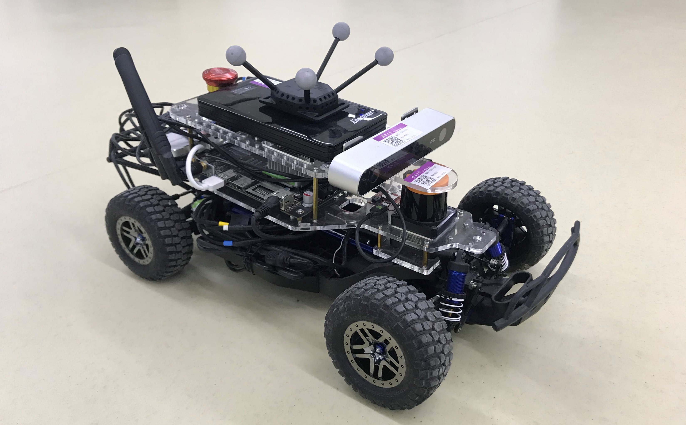
研究内容
RGBD camera
RTS tracker label
Laser scan
Jetson TX2 module
VESC
(Vedder Electronic Speed Controller)

Slide 7
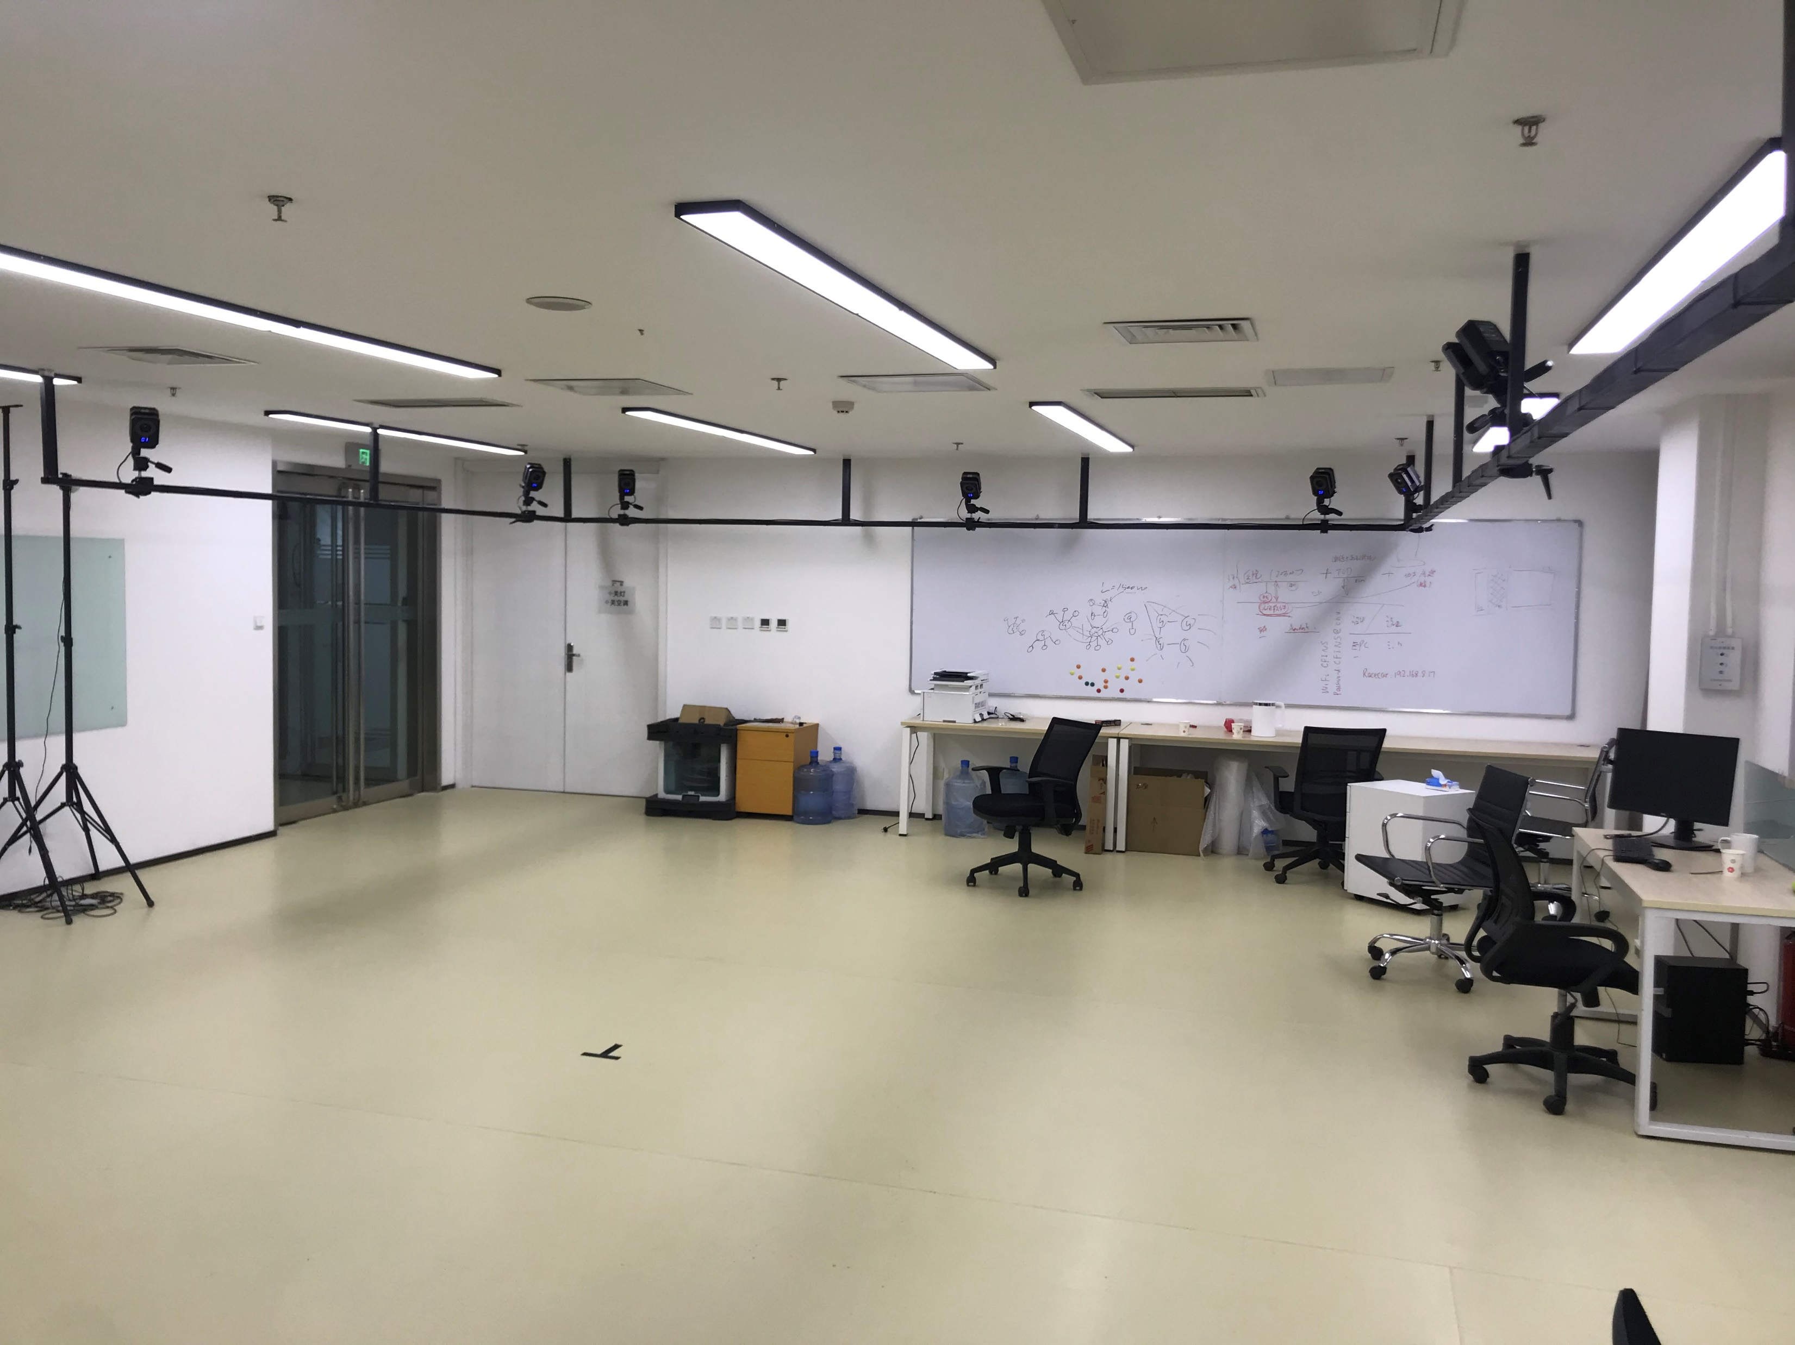
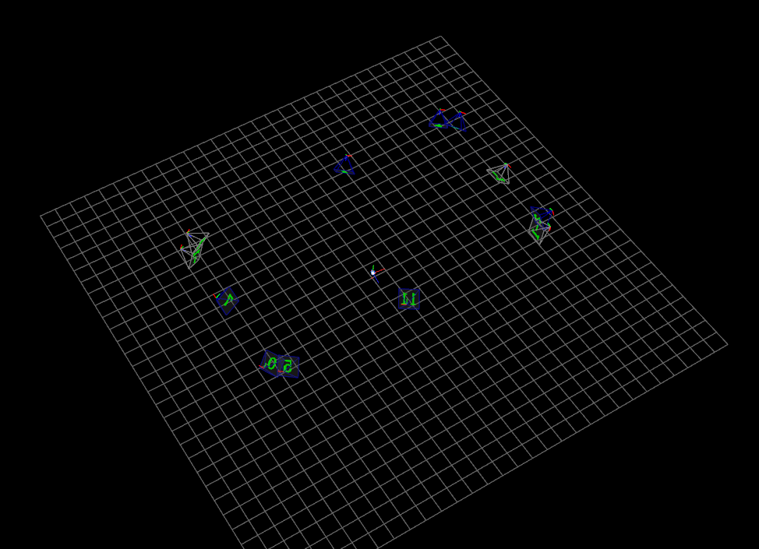
研究内容
Motion capturing cameras
High FPS (~240Hz)
High accuracy (~mm)
Lab setting
Software display

Slide 8
预期技术路线
decision
making
motion
planning
controller
plant
prediction
localization
sensor
detection (tracking)
感知
Step1: 传感器检测发现目标，观测记录其运动状态；获取自身位置
预测
Step2: 根据观测得到的历史数据，预测计算未来轨迹
决策/规划
Step3: 采样/搜索 + 优化 进行轨迹规划，输出航迹点
控制
Step4: 底层控制器控制车身跟踪航迹点
Notes:
高维优化问题，单纯求解复杂度较高，所以先用启发式算法搜索出一些点，再通过这些点去拟合优化路径，而非直接得到路径 可以提高算法效率

Slide 9
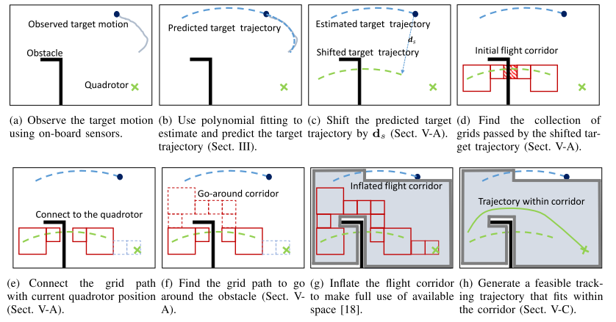

预期技术路线
预测方法1：多项式拟合
加入加速度项，防止过拟合
算法简单易于实现；
但预测精确度较低，可能出现较大偏差
难以应对复杂或不确定性情况
无人机用于移动目标跟随的流程图^{[1]}
Notes:
港科大 沈劭劼老师团队

Slide 10


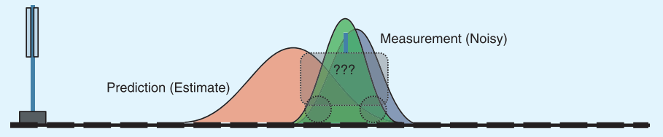
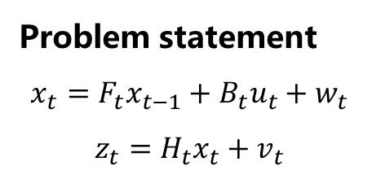
预期技术路线
预测方法2：卡尔曼滤波^{[3]}
Problem statement
$$x_{t}=F_{t}x_{t−1}+B_{t}u_{t}+w_{t}$$
$$z_{t}=H_{t}x_{t}+v_{t}$$
Two stages
Prediction update
Measurement update
系统输入不可知 如何解决？
通过观测的历史数据，拟合出加速度的分布，作为假定输入
将预测与实际观测相对比，学习更新参数
Notes:
卡尔曼滤波已经有50多年的历史，但仍然是目前最重要最受欢迎的数据融合算法之一
一个典型实例是从一组有限的，包含噪声的，对物体位置的观察序列预测出物体的位置的坐标及速度
它的问题描述….算法包括两个更新步骤
我的理解 模型信息和传感器测量信息的融合
当模型比较准确时，我相信模型多一点，当它不准时我相信实际测量结果多一些。
但是 系统输入要可知

Slide 11
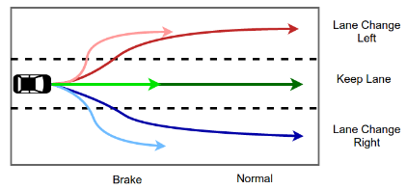
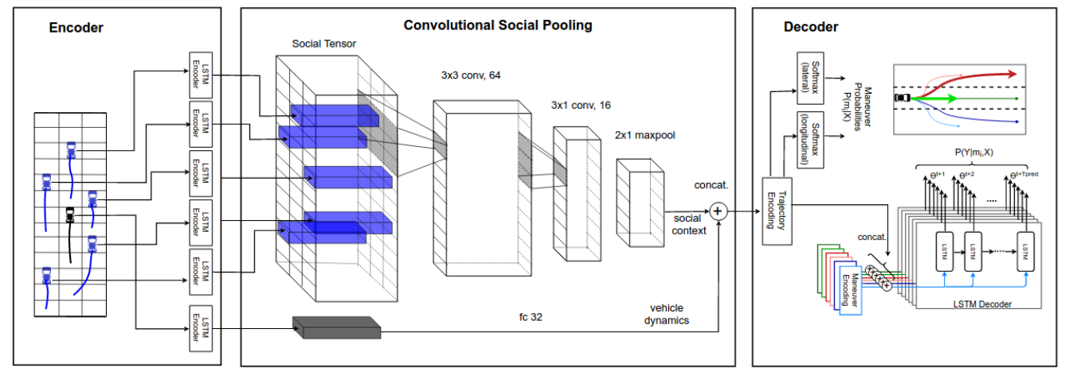
预期技术路线
预测方法3：LSTM*
把驾驶行为量化成六个并且计算分布
LSTM+social pooling+多模态预测车辆轨迹^{[4]}
输入：预测车辆的历史轨迹+周围车辆轨迹 输出：预测车辆行为以及该行为每帧轨迹的分布
Notes:
神经网络的方法 LSTM长短期记忆人工神经网络
多用于自动驾驶 周围车辆轨迹预测
把驾驶行为划分成六类，计算分布
比如一个encoder-decoder系统，能根据输入进来的信息（预测车辆的历史轨迹+周围车辆轨迹），给出预测车辆的行为以及这个行为每帧轨迹轨迹的分布。
属于比较前沿的方法 需要计算资源和数据 可能不会用到我的课题里

Slide 12
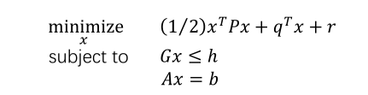
预期技术路线
路径规划方法：求解QP问题
一些基础路径规划算法：
A*类 需要对全环境感知，效率不高
RRT 生成路径不够平滑
Quadratic Programming (QP) 优化
加入约束条件：
小车动力学约束
安全性约束（避障）
（要求目标函数和search space均是凸的）
高效、平滑
Apollo EM Planner 2018 ^{[5]}
更高层的决策算法？UCB MSC实验室，强化学习、模仿学习…^{[6]}
Notes:
端到端 输入一些观测数据，输出自身的决策，可以在后期跟这种比较传统、底层的规划方法作对比
弊端：需要较大规模的数据

Slide 13
预期技术路线
可设想的创新点
如何评价预测模块效果？
均方误差、似然率、KL散度…
实际上，预测模块和后续的决策/规划模块是耦合在一起的
预测大胆，决策保守；预测保守，决策大胆
预测模块包含不确定性：卡尔曼滤波、LSTM的输出都是一个概率分布
如何在决策/规划中尽可能消除？
The Safe Exploration Algorithm (SEA)^{[7]} 追踪预测中随时间变化的不确定性水平，纳入控制决策
Notes:
Designing Robot Behavior in Human-Robot Interactions

Slide 14
研究计划
时间 | 软件部分 | 硬件部分
2019.12 | 继续针对决策部分进行文献调研，选定合适的决策算法 | 与同组同学协作搭建小车，熟悉小车使用平台
2020.1 | 在仿真平台上编写预测部分的算法，可先在较为熟悉的MATLAB上实现，再移植到ROS上，搭配gazebo进行仿真 | 安装调试相关传感器，提高定位、检测精度
2020.2-3 | 继续编写轨迹规划和底层控制算法 | 在小车上部署底层控制策略，可先尝试测试预测部分的算法
2020.4 | 软硬件联合调试，后期算法优化、改进
2020.5 | 完成论文，准备答辩

Slide 15
参考文献
[1] J. Chen, T. Liu and S. Shen, "Tracking a moving target in cluttered environments using a quadrotor," 2016 IEEE/RSJ International Conference on Intelligent Robots and Systems (IROS), Daejeon, 2016, pp. 446-453, doi: 10.1109/IROS.2016.7759092.
[2] J. Chen, T. Liu, and S. Shen, “Online generation of collision-free trajectories for quadrotor flight in unknown cluttered environments,” in Proc. of the IEEE Intl. Conf. on Robot. and Autom., Stockholm, Sweden, May 2016, URL http://www.ece.ust.hk/∼eeshaojie/icra2016jing. pdf.
[3] R. Faragher, "Understanding the Basis of the Kalman Filter Via a Simple and Intuitive Derivation [Lecture Notes]," in IEEE Signal Processing Magazine, vol. 29, no. 5, pp. 128-132, Sept. 2012, doi: 10.1109/MSP.2012.2203621.
[4] Nachiket Deo, Mohan M. Trivedi; “Convolutional Social Pooling for Vehicle Trajectory Prediction". Proceedings of the IEEE Conference on Computer Vision and Pattern Recognition (CVPR) Workshops, 2018, pp. 1468-1476

Slide 16
参考文献
[5] H. Fan, F. Zhu, C. Liu, L. Zhang, L. Zhuang, D. Li, W. Zhu, J. Hu, H. Li, and Q. Kong, ‘‘Baidu Apollo EM motion planner,’’ 2018, arXiv:1807.08048. [Online]. Available: http://arxiv.org/abs/1807.08048
[6] Y. Hu, A. Nakhaei, M. Tomizuka, and K. Fujimura, “Interaction-aware decision making with adaptive strategies under merging scenarios,” ArXiv preprint arXiv:1904.06025, 2019.
[7] Liu, C. (2017). Designing Robot Behavior in Human-Robot Interactions. UC Berkeley. ProQuest ID: Liu_berkeley_0028E_17427. Merritt ID: ark:/13030/m5gn346r. Retrieved from https://escholarship.org/uc/item/8tz6x0t9

Slide 17
请各位老师批评指正!

